Slide 1




HOPE多校教学辅助系统
Presentation Layer
WS API
Servlet/JSP
Role Based A&A Service
Access Control
Context Based Filter
Business Layer
Business Logic
Model
Files
DB Access
DB Access
DB Layer
题库
学校数据库

Slide 2


HOPE多校教学辅助系统共享题库
WEB网页服务
学校甲乙Instance
WEB网页服务
学校丙Instance
HOPE 应用逻辑
学校甲乙Instance
HOPE 应用逻辑
学校丙Instance
学校甲数据库，含该校教师家长学生帐户 (SchoolDB instance)
学校乙数据库，含该校教师家长学生帐户
(SchoolDB instance)
题库以及系统管理、题库管理、题库建设帐户 (HopeDB)

Slide 3
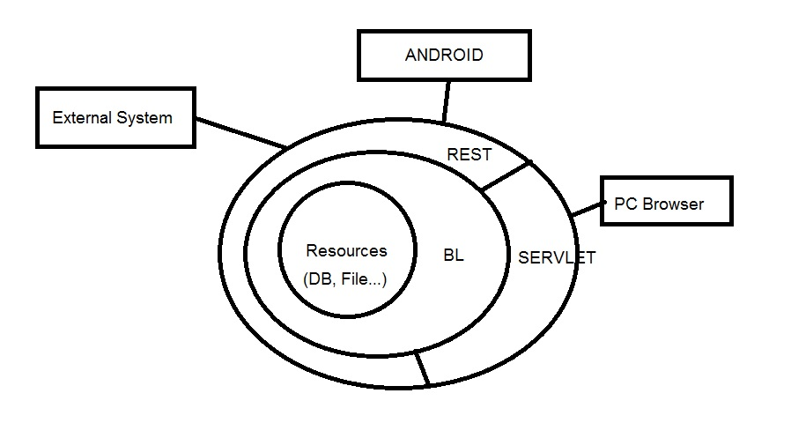
HOPE多校教学辅助系统

Slide 4
题目的状态迁移
无
addQuestion
dropQuestion
Question
(Verified=N/R, Available=N)
Question
(Verified=N, Available=N)
updQuestion
updQuestion
submitQuestion
copyQuestion
Question
(Verified=R, Available=N)
Question
(Verified=S, Available=N)
copyQuestion
rejectQuestion
submitQuestion
copyQuestion
acceptQuestion
Question
(Verified=Y, Available=N)
publishQuestion
Question
(Verified=Y, Available=Y)
unpublishQuestion

Slide 5
题库操作权限
 | Admin | Inspector | Builder | Local Admin | Teacher | Student | Guardian
getQuestion (by ID) | Y | Y | Y | Y | Y (published question only) | Y (published question only. No Answer) | Y (published question only. No Answer)
addQuestion (including update) | Y | Y | Y
submitQuestion | Y | Y | Y
acceptQuestion | Y | Y
rejectQuestion | Y | Y
publishQuestion | Y | Y
unpublishQuestion | Y | Y
dropQuestion | Y | Y | Y
copyQuestion | Y | Y | Y
addQGroup (including update) | Y | Y | Y
findQGroups | Y | Y | Y | Y | Y | Y | Y
findQuestions | Y | Y | Y | Y | Y (published question IDs only) | Y (published question IDs only) | Y (published question IDs)

Slide 6
题库内部结构
年级
grade
1
n
课程
catalog
题目类型
q_type
1
1
1
1
答案
answer
n
1
题目
question
题群关系
q_q
题群
q_group
1
n
n
1
1
1
1
1
n
n
地域
region
题知关系
q_tap
关键字
keyword
用户账号
account
n
1
1
1
1
1
1
1
核心表
知识点
tap_point
校验员
inspector
输入员
builder
管理员
admin
辅助表

Slide 7
学校数据库内部结构(1)
题组
q_set
授课讲座
topic
教案
plan
任务
assignment
题库
学校
school
教师
teacher
课程
catalog
年级
grade
班级
class
班级-教师-课程
c_t_c
教师-课程
c_t
学生
student
授课时间表
schedule

Slide 8
学校数据库内部结构(2)
题组
q_set
题库
智能变题
任务
assignment
学生任务
s_a
学生题目
s_q
原题变化
var_q
任务提示
asgn_alert
作题详录
作业演草
s_w
变题答案
var_a
书包
成绩单
家长
guardian

Slide 9
作业流程控制描述
作业流程控制，是HOPE系统的核心功能。其描述如下：
任务(assignment)，是教师要把一个题组(q_set)，下发到一班学生或者某个学生。
教师可以从教案中提取一个已有题组，或者临时搜索题库建立一个新题组，然后下发。
HOPE系统接到下发命令之后，首先，在assignment表中存档，这是该任务的原始纪录。然后，把任务纪录插入到s_a表中，s_a表存储的是学生方面对该任务的纪录。然后，系统就每个接到任务的学生，将原题组中的题目，交由智能模块变形(该模块暂时为空)，变形题目和答案分别插入var_q和var_a表中。最后，把每个变形题的ID，放入s_q表，代表学生关于该任务接到的具体题目。最后，发送任务到期警告信息给学生，题目下发完成。
学生，在相关s_a表内，能找到所有下发给他的任务。具体题目，则从s_q表中寻找变题ID (var_q_id)，根据变题ID，从var_q中提取变题显示。学生的回答，则存入s_w表中。同时，学生作题的过程，则纪录在文档中，供后期分析使用。学生完成任务后，系统通过比对同一题目s_w表中的内容，和var_a表中的内容，则知正确与否，如果不能自动判别(例如，数学等价式)，则提交智能系统判断。

